Slide 1
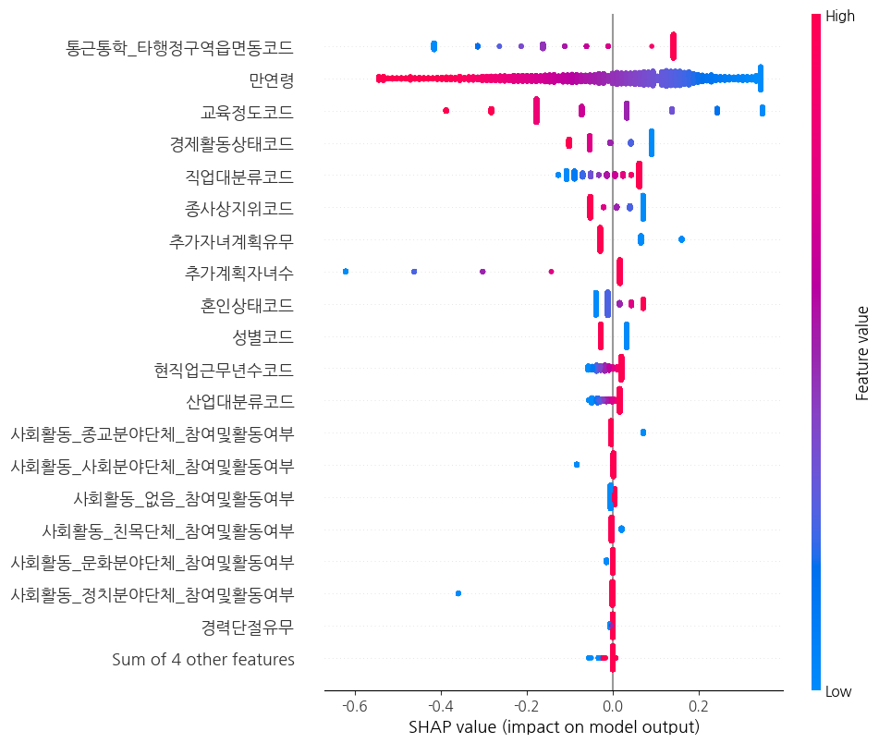
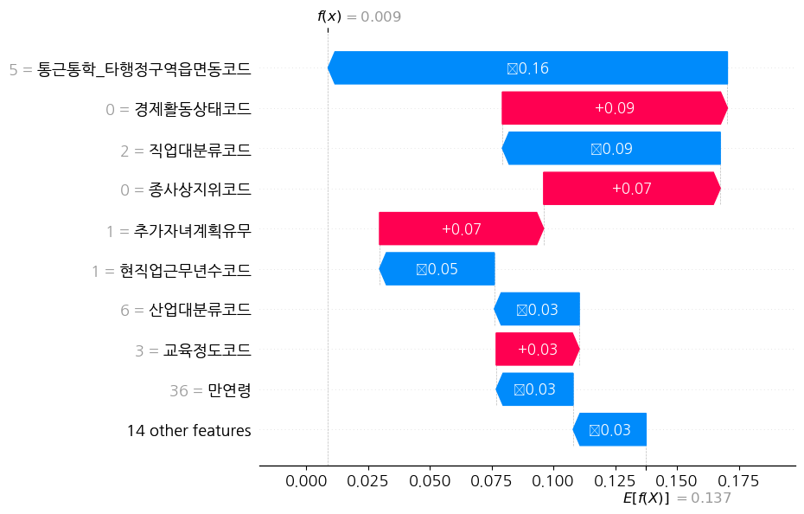
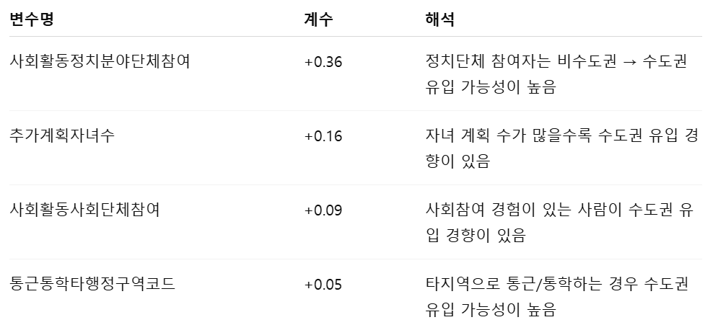
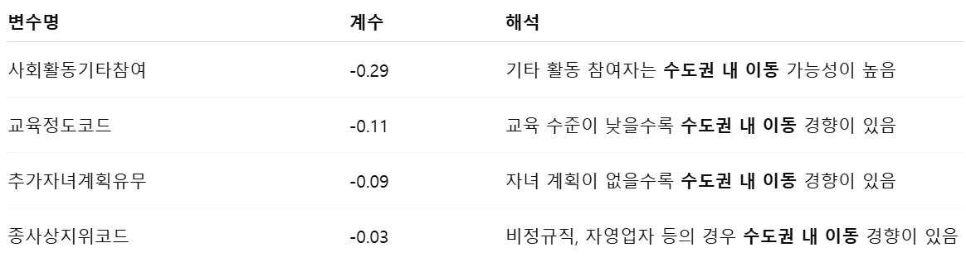
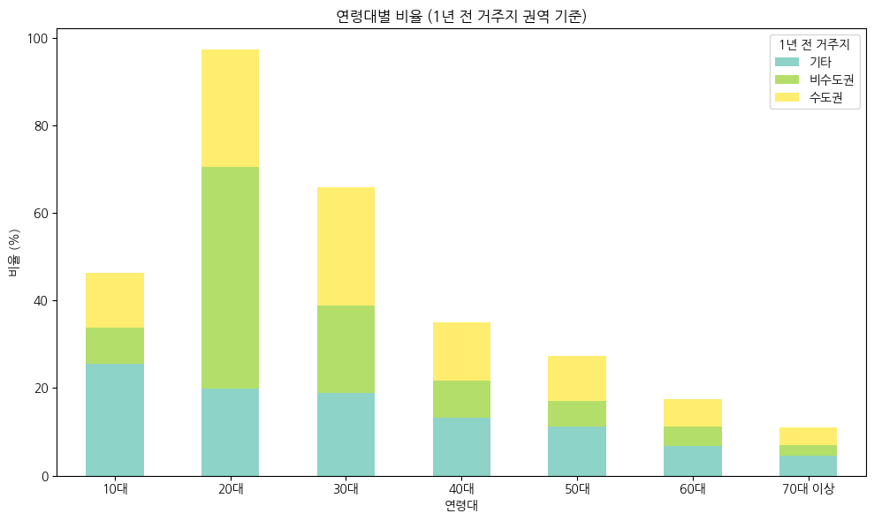
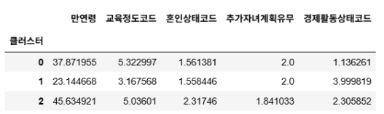
다문화
수도권 집중 해소를 위한
지역 전출 대응 정책
방가연
장한별
정창의
프로젝트 선정
데이터 분석
수도권에서 수도권, 비수도권에서 수도권으로 유입하는 인구의 특성을 파악하고 수도권 쏠림 현상을 분석하고 방안을 제기하기 위함
인구주택 총조사 인구사항2020.csv
수도권 거주자 추출
국내인구이동통계2020.csv
수도권으로 전입, 전출지역세대주, 이동이유 추출
데이터 분석결과
예측 모델 개요 목표
비수도권에서 수도권으로 이동한 인구(1)와 수도권 내에서 이동한 인구(0)를 구분하여 이동 유형의 예측 요인을 파악하고, 이를 통해 정책적 개입이 필요한 인구군 식별에 목적을 두었다. 모델 성능 (로지스틱 회귀): Accuracy: 57.4% Precision (비수도권→수도권): 0.58 Recall (비수도권→수도권): 0.69 해당 수준은 간단한 선형 모델 기준에서 기본적인 예측력을 확보한 것으로 판단. 이후 모델 성능을 더 보완할 계획
주요 변수 중요도 분석
로지스틱 회귀 계수 기준 상위 요인 (양의 영향: 비수도권 → 수도권 가능성 ↑)
음의 영향 (수도권 내 이동 경향 ↑)
결론 및 예상효과
전출 상위권 지역대안 정책 제안
청년층 중심의 직업 연계 지원 및 주거 안정성 강화 필요 클러스터
중장년층의 정주 기반 및 가족단위 지원책 고려
수도권 몰림 현상 방지
SHAP 기반 변수 해석을 통해 모델의 설명력을 확보함으로써, 행정에서 활용 가능한 예측 모델 기반 정책 도입이 가능

